Slide 1

MON DESIR
POUR VOUS
EN
2016

Slide 2

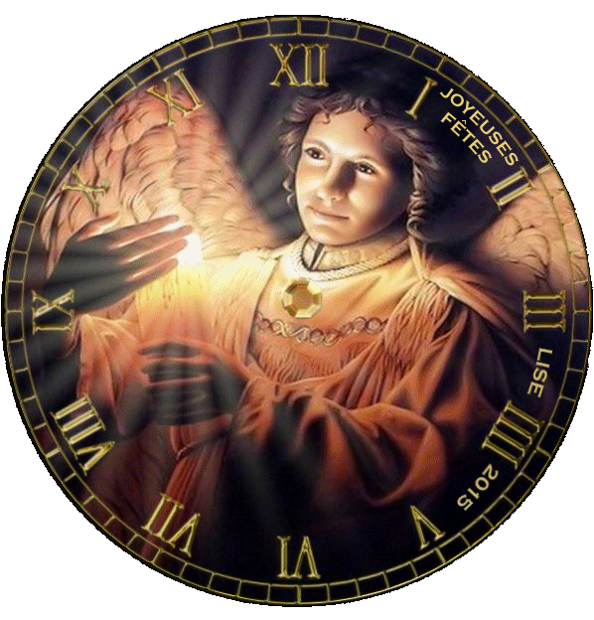
Depuis plusieurs années et surtout
Depuis l’an dernier qui m’a laissé
Un goût amère, je n’apprécie plus
Ce rituel, tout en restant positive
en ai-je fait une superstition?
Quoiqu'il en soit, par respect ,
je me dois à ma manière,
A travers ma création,
De vous faire part pour l’an 2016
De mon désir pour vous
Certes la santé
Mais surtout « L’ESSENTIEL »
Patientez musique diapo suivante

Slide 3
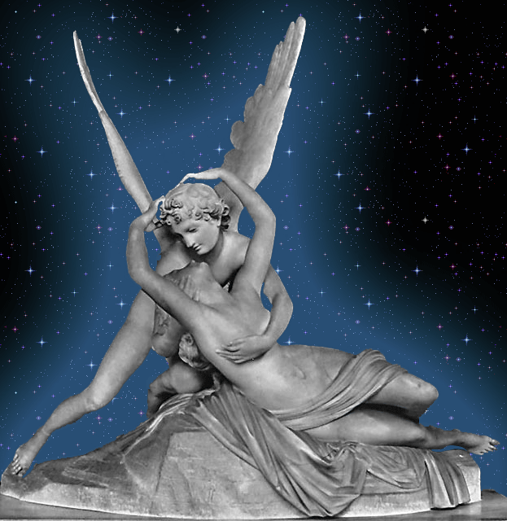


L'essentiel
C'est d'être aimé
Le reste importe peu, la seule vérité
C'est compter pour quelqu'un
Quoiqu'il puisse arriver
C'est entrer dans son cœur et n'en sortir jamais
AIMER C’EST D’EXISTER POUR QUELQU’UN
A S’EN OUBLIER POUR PENSER QU’A SON BONHEUR
CHRYS@CK

Slide 4

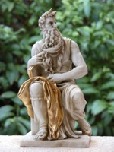
C'est recevoir autant qu'on aimerait donner
Ne plus s'appartenir, en être rassuré
C'est voir la joie de l'autre et fondre de bonheur
Mériter sa confiance et devenir meilleur
CONNAITRE LA VRAIE VALEUR DE L’AMOUR C’EST D’EN ÊTRE LESE
C’EST D’EN FAIRE SA PASSION POUR LES AUTRES ET S EN FAIRE DES
AMIS POUR LEUR DONNER LE MEILLEUR DE SOI-MÊME
CHRYS@CK

Slide 5

L'essentiel
C'est d'être aimé
Contrairement à tout ce qu'on peut raconter
Ce n'est pas la fortune ou la célébrité
Qui ne sont que du vent et ne font que passer
L’AMOUR EST LA RICHESSE DE L’ÂME
ELLE FAIT DE NOUS UNE BELLE PERSONNE
LE RESTE N’EST QU’EPHEMERE
CHRYS@CK

Slide 6


Je crois que l'important est fait de petits riens
Être attendu le soir et courir en chemin
Un des plus beaux cadeaux
Que nous ait fait la vie
C'est quand notre prénom
A l'air d'un mot gentil
LAISSER TRACE CHAQUE JOUR DE NOTRE AMOUR
POUR EN FAIRE LE PLUS BEAU SOUVENIR
CHRYS@CK

Slide 7

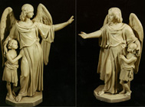
L'essentiel
Jour à près jour
C'est le rire aux éclats d'un enfant qui accourt
Et qui nous saute au cœur en guise de bonjour
Que demander de plus
Quand ces bras nous entourent
LA PLUS BELLE PREUVE D’AMOUR
EST CELLE D’UNE ENFANT
CHRYS@CK

Slide 8
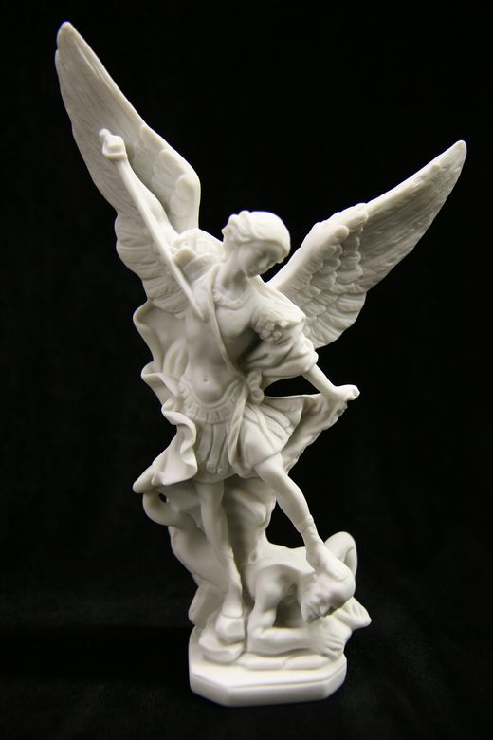

Le reste importe peu, la seule vérité
C'est compter pour quelqu'un
quoi qu'il puisse arriver
être un jour exiler en pays étranger
et avoir, dans son cœur, quelqu'un à qui parler
C'est inspirer à l'autre un sentiment si fort
Qu'il pourrait nous survivre au-delà de la mort
C'est d'être aimé, encore et toujours
L’AMOUR C’EST LA FORCE
DANS LA MALADIE
DANS LA TRISTESSE
DANS LA PAUVRETE
DANS TOUTES LES EPREUVES DE LA VIE
LES OUBLIEES SONT LES ORPHELINS DU CŒUR
L’AMOUR SAUVE

Slide 9
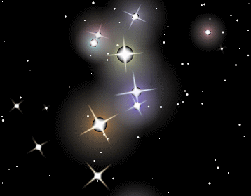



LA PAIX
C’EST
LA VICTOIRE DE L’AMOUR
Création CHRYSANGE http://poetessechrys.vip-blog.com/

